Slide 1

Тема урока:
Соотношение между единицами длины.

Slide 2
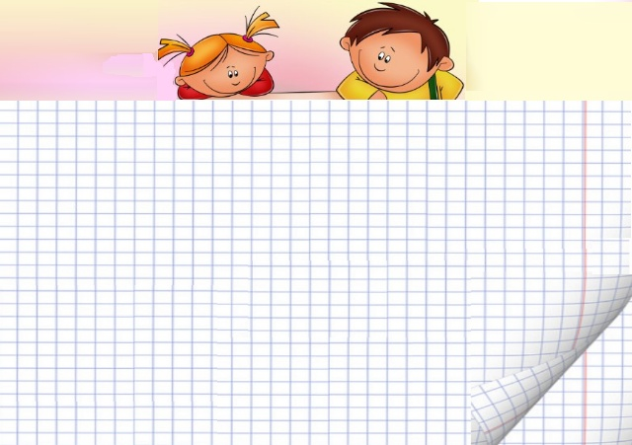
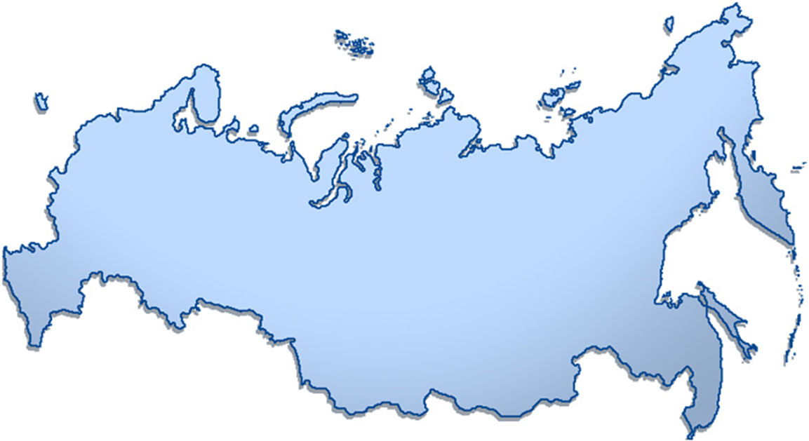
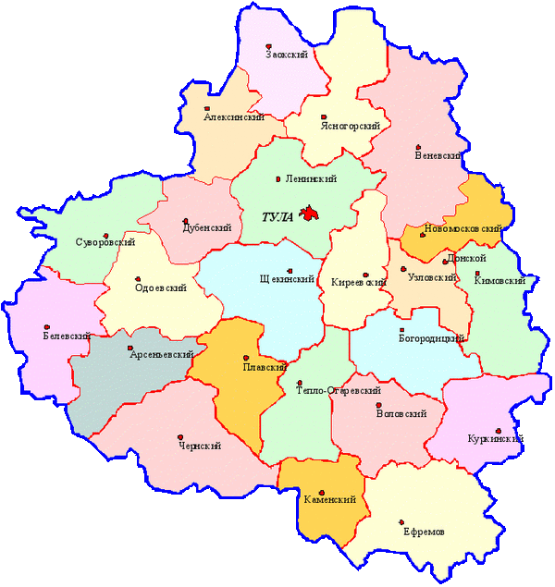
Площадь России 17 075 400 км².

Slide 3
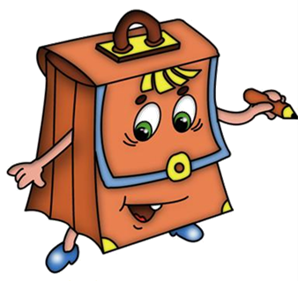
1 мм² 1см² 1дм² 1м² 1км ²
100 100 100 1000 000

Slide 4
7 000, 12 000,
2 014, 16 386, 60, 14 000, 5, 25, 300, 4 000.

Slide 5
Длина карандаша – 18 см
Ширина стола – 6 см
Расстояние от города до поселка – 18 км
Высота телеграфного столба- 6 м
Толщина книги – 20 мм

Slide 6
3 126
452
23
634
12546
1354

Slide 11
Берегите зрение.

Slide 12
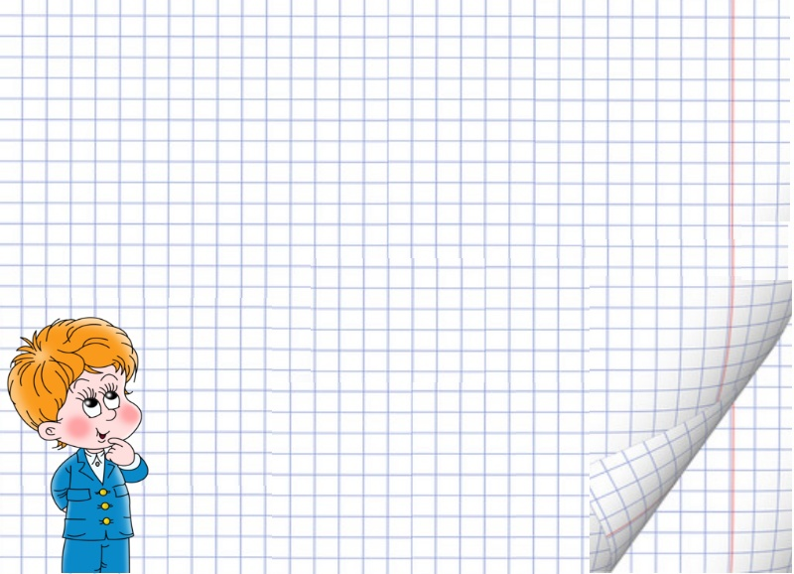
Как движется транспорт?
друг за другом
навстречу
в разные стороны

Slide 13
250 км
? На 35 км < меньше
?
650 км

Slide 14
Проверь себя!
Решение:
1) 250 - 35 = 215 (км)
2) 250 + 215 =465 (км)
3) 650 - 465=185 ( км)
Ответ: расстояние между поездами 185 км .

Slide 15
42 км 195 м

Slide 16
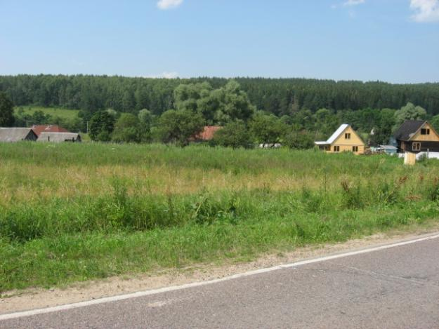
1 Ар (а) = 100м²
^{сотка}
Ар – одна из основных единиц измерения площади небольших земельных участков.
10м
10м

Slide 17
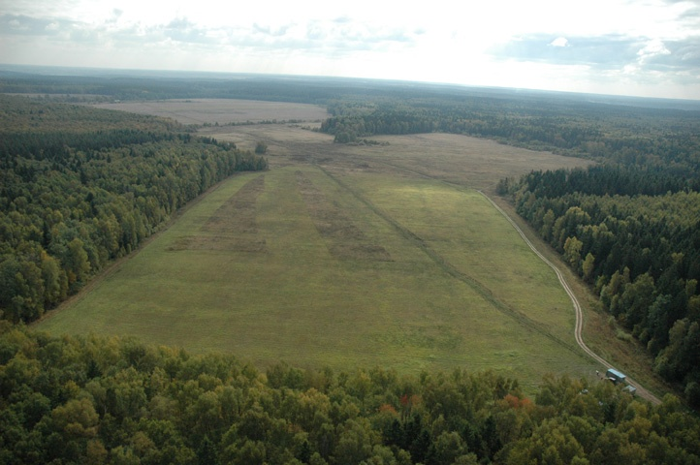
1 Гектар (га) =100ар
=10000м²
На территории России единица «гектар» была введена в практику после Октябрьской революции, вместо десятины и является основной единицей измерения площади сельскохозяйственной земли.
100м
100м

Slide 18
Соотношения между
единицами измерения площадей
1
100
а
га
км²
=
м²
а
га
=
=

Slide 19
Разминка
1 группа
2 группа
16га
6а
200м
?
?
30м
16га=160000м²
160000 : 200 = 800 (м)
6а=600м²
600 : 30= 20 (м)
3 группа
4 группа
S=? (а)
S=?(га)
30м
800м
50м
900м
50 · 30 = 1500 (м²) 1500м²=15а
800 · 900 = 720000 (м²) 720000м²=72га

Slide 20
Тренажер
1 в
2 в
Выразите в квадратных метрах:
5га
50000м²
7га
70000м²
3га18а
31800м²
5га32а
53200м²
543а
54300м²
345а
34500м²
Выразите в гектарах:
420000м²
42га
240000м²
24га
Выразите в арах:
53га
5300а
35га
3500а
Выразите в гектарах и арах:
450700м²
45га7а
740500м²
74га5а

Slide 21
Исследование
1 группа
2 группа
Площадь листа бумаги – 600см²
С какой площади потребуется
вырубить лес,
чтобы изготовить 100 пачек
( в каждой пачке 100 листов),
если с 1а получается 40м² бумаги?
Площадь тетрадного листа – 300см²
С какой площади потребуется
вырубить лес,
чтобы изготовить 500 тетрадей
( в каждой тетради 40 листов),
если с 1а получается 40м²
бумаги ?
Ответ:
15а
Ответ:
15а
3 группа
4 группа
Размеры оконного стекла –
100см · 150см
Сколько потребуется денег для установки 12 пластиковых окон,
если 1м² пластиковых окон
стоит 6000 руб?
Размеры оконного стекла –
100см · 150см
Сколько потребуется денег для установки 24 простых окон,
если 1м² стекольного полотна
стоит 3000 руб?
Ответ: 108000руб.
Ответ: 108000руб.

Slide 22

Лабораторная работа
Измерьте площадь одной страницы учебника.
Какова площадь всей бумаги, из которой изготовлен один учебник?
Посмотрите, каков тираж учебника, и вычислите, сколько квадратных километров бумаги израсходовано на изготовление всех экземпляров учебника.
Для производства 1000м² бумаги требуется вырубить лес с 25 ар
С какой площади потребовалось вырубить лес, чтобы выпустить весь тираж учебника?

Slide 23
Оцени себя
Я доволен своей работой!
В работе допускал ошибки, но я справился.
Не доволен своей работой.
Мне нужна помощь!

Slide 24
Молодцы!
Спасибо за урок!

Slide 25
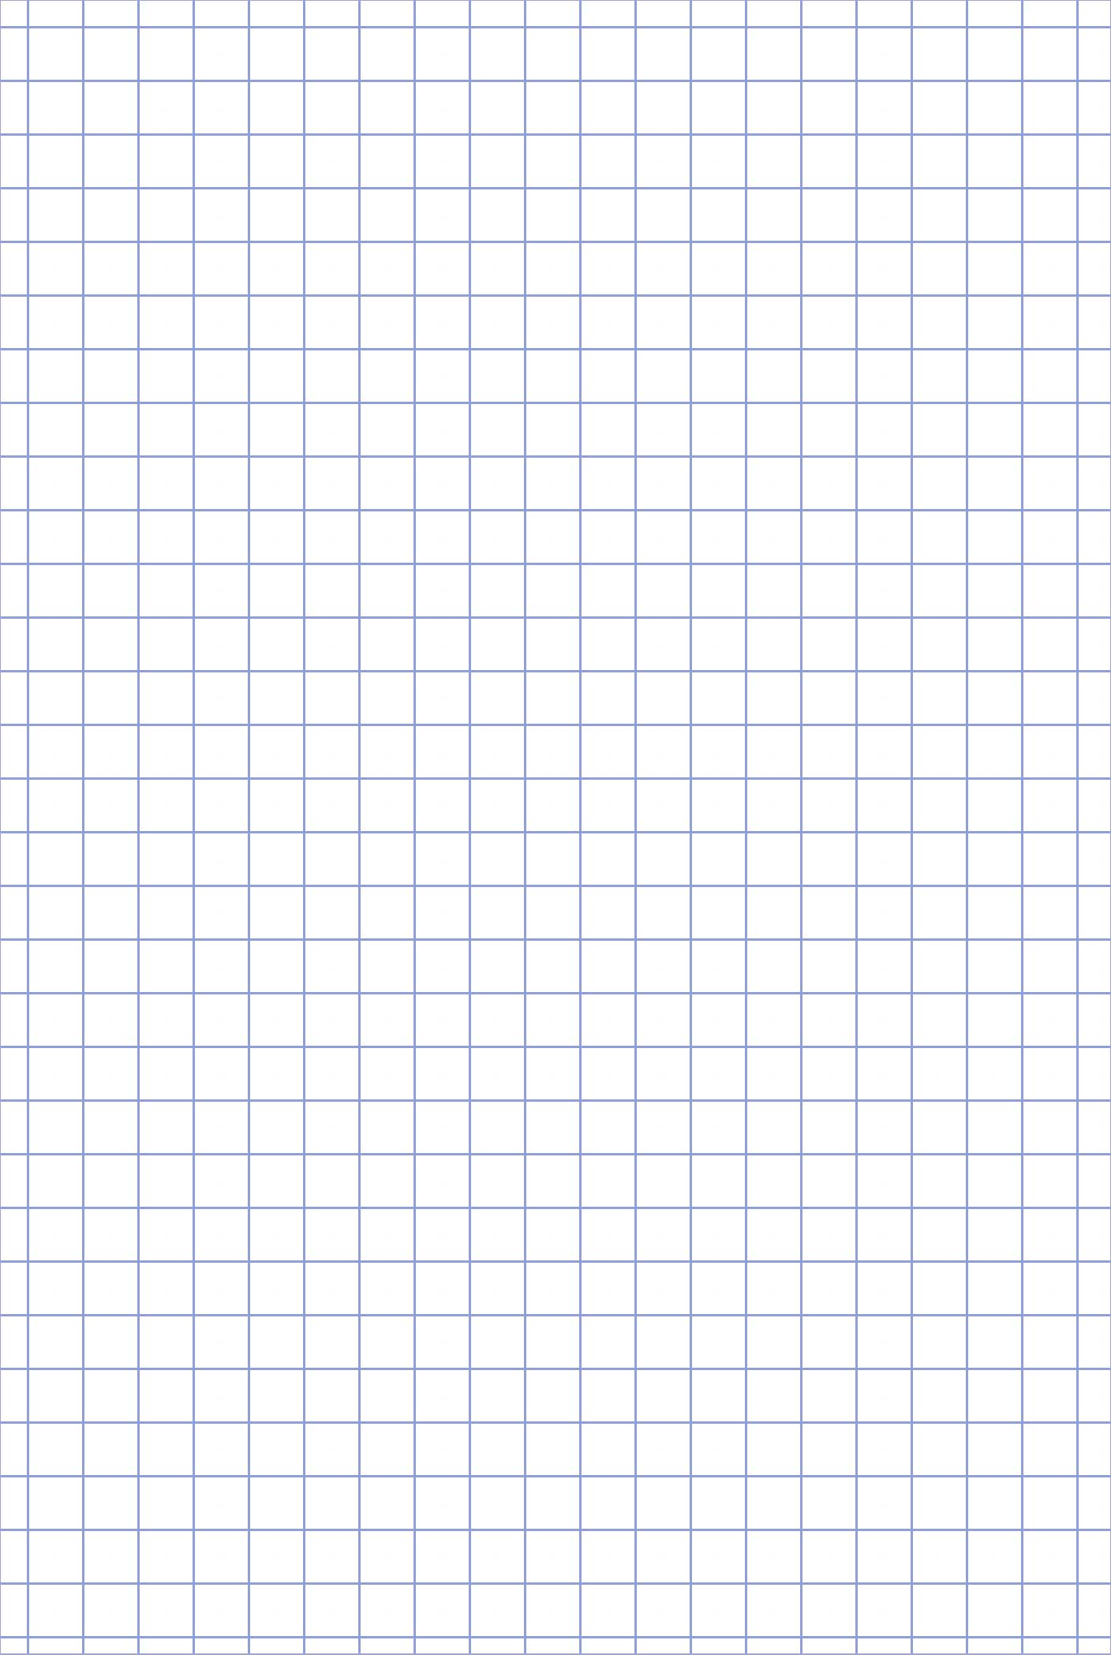

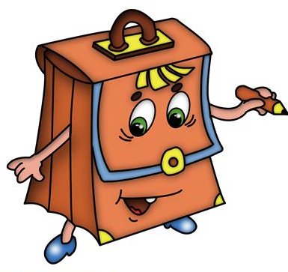
Как переложить 2 палочки, чтобы получилось 5
одинаковых квадратов?
В полученной фигуре убери 2 палочки так, чтобы осталось 3 квадрата

